Slide 1
ՀՀ ԿԳՄՍ նախարարության կողմից իրականացվող «Տարվա լավագույնները» 2022 մրցույթի ներկայացվող ծրագիր

Slide 2
Անվանակարգը
Հանրակրթական ուսումնական հաստատության ուսուցչական լավագույն ծրագրի կամ նախաձեռնության համար

Slide 3
Ծրագրի անվանումը
Երկկոմպլեկտ դասարաններում դասավանդելու ընթացքում առաջացած դժվարությունների հաղթահարման ուղիներ

Slide 4
Ծրագրի ընդհանուր նկարագիր
ՀՀ հանրակրթական մի շարք դպրոցներում, որտեղ առկա են թերբեռնված դասարաններ, ձևավորվել են երկկոմպլեկտ, եռակոմպլեկտ, քառակոմպլեկտ դասարաններ:Այս դասարաններում, ինչ խոսք դասավանդելն ըստ աստիճանի ավելի է բարդանում: Ձեր ուշադրությանն ենք ներկայացնում երկկոմպլեկտ դասարաններում դասավանդելու հմտություններ կամ դասավանդման ընթացքում առաջացած դժվարությունների հաղթահարման ուղիներ: Ծրագրի կարևորությունը և առաջնահերթությունը կայանում է նրանում, որ պետք է հաշվի առնել բոլոր կողմերի շահերը, այսինքն՝ սովորողների հավասար կրթության մատուցում, ներառյալ ԿԱՊԿ սովորողներ, սկսնակ ուսուցիչների համար օգնություն՝ դասաժամի ճիշտ բաշխման համար:

Slide 5
Ծրագրի նպատակ և խնդիրներ
Ներքոհիշյալ ծրագրի շրջանակներում օգնել սկսնակ ուսուցիչներին ճիշտ բաշխել դասաժամը Ապահովել կրթության հավասար պայմաններ՝ հաշվի առնելով դասարանի սովորողների կարողությունների աստիճանը Ծրագիրը լայն հնարավորություն կստեղծի հատկապես 2023 թվականի սեպտեմբերի 1-ից, երբ կրթության պետական չափորոշչով մեր առջև դրված պահանջները փոխվում են, այսինքն հասնել նրան, որ ուսումնառության արդյունքում սովորողների մոտ ձևավորվեն բոլոր՝ յոթ կարողունակությունները: Մեր կողմից ձեռք բերված փորձը հասանելի դարձնել հանրակրթական դպրոցների ե րկկոմլեկտ դասարաններում դասավանդող ուսուցիչներին: Անհրաժեշտ է դասապրոցեսը կազմակերպել այնպես, որ երկու դասարանների աշակերտներն ազատ ժամանակ չունենան. ուսուցիչը մի դասարանի հետ աշխատելիս մյուսին պետք է տա որոշակի հանձնարարություն:

Slide 6
Ակնկալվող արդյունքներ
Օգնել մեծ թվով սկսնակ ուսուցիչներին, հատկապես օգտագործել մեկ միասնական ցանց, որտեղ ընդգրկված կլինեն երկկոմլեկտ դասարաններում դասավանդող ուսուցիչները, նախատեսում ենք փոխադարձ լսումներ իրականացնել հեռակա և առկա եղանակով: Մեր ծրագրի իրականացման համար օգտագործել հետևյալ էլեկտրոնային հարթակները՝ Հայկական կրթական միջավայր/ ֆորում/ Պաշարների շտեմարան/ libarmedu.am/ Classroom learningapps.org Google apps /forms, slides, drive Teams Ֆեյսբուքյան խումբ Ինստագրամյան խումբ Ծրագրի իրականացման արդյունքում ակնկալում ենք հասնել նրան, որ մենք կարողանանք մեր փորձով օգնել ուսուցիչներին, միասնական հարթակում ուսուցիչները կարող են տեղադրել իրենց իսկ կողմից վարած դասերը:

Slide 7
Ծրագրի իրականացման պլան
Ծրագրի իրականացման համար կազմել ենք ուրույն պլան, որտեղ ներառված են վերը նշված գործիքների կիրառմամբ դասերի օրինակներ: Մենք ծրագրի իրականացման համար ցանկանում ենք ստեղծել մեկ միասնական հարթակ, որը հասանելի կլինի բոլորին՝ ներառելով մեր հիմնական, գործընկեր դպրոցների ուսուցիչներին՝ թույլ տալով նրանց ևս տեղադրել իրենց իսկ պատրաստած դասերը՝ այսպիսով ունենալով կոմպլեկտ դասարանի մի ընդհանուր հարթակ, որից կարող են օգտվել հանրապետության բոլոր ուսուցիչները։

Slide 8
Ծրագրի իրականացման պլան
Միասնական հարթակ ստեղծելուց հետո կտրամադրենք մեր կոնտակտային տվյալները։ Մենք պատրաստ ենք համբերատար և սիրով օգնել բոլոր դիմողներին պլանների, խաղերի ստեղծման և ԿԱՊԿ երեխաների համար մեթոդների, խաղերի, ՈՒՀՁ պլանների մշակման հարցում (դրա համար ունենք անձնական և աշխատանքային հարուստ փորձ)։ Կարող ենք օգնել նաև նշված էլեկտրոնային ծրագրերի օգտագործման եղանակների յուրացման հարցում։

Slide 9
Ծրագրի իրականացման պլան
Այլ առարկաների մասնագետները կարող են կիրառել նշված մեթոդներն ու հնարները, ծրագրերը՝ համապատասխանեցնելով իրենց առարկաներին ։ Ծրագրի տարածման համար կկիրառնք նաև facebook, instagram սոցիալական հարթակների տարբեր խմբեր։ Քանի որ Իթվինինգ հարթակի ակտիվ օգտատերեր ենք հանդիսանում և համագործակցում ենք ՀՀ տարբեր դպրոցների ուսուցիչների հետ, ծրագրի տարածումը կապահովենք նաև նշված հարթակում։

Slide 10
Շարունակականության ապահովում
Նախատեսում ենք մինչև առաջին կիսամյակի ավարտ մեր կողմից ստեղծված միասնական հարթակում տեղադրել աշխարհագրության, ինֆորմատիկայի, մաթեմատիկայի, ռուսերենի կոմպլեկտ դասարանի հաջողված դասերի օրինակներ՝ մեր կողմից մշակված ձևաչափով: Վերը նշված բոլոր հնարավորություններով տարածելով ծրագիրը՝ նախատեսում ենք ունենալ մի մեծ ու հզոր թիմ, որի հետ կիրականացնենք մեր ծրագիրը։ Հաշվի առնելով ժամանակի մարտահրավերները՝ առկա- հեռավար դասապրոցեսի իրականացումը կապահովի ուսուցման համընդհանուր ներառականությունը՝ դասապրոցեսից դուրս չթողնելով ոչ մի սովորողի:

Slide 11
Ծրագրի հեղինակներ
ՀՀ Կոտայքի մարզի <<Կաթնաղբյուրի հիմնական դպրոց>> ՊՈԱԿ-ի ուսուցիչներ

Slide 12
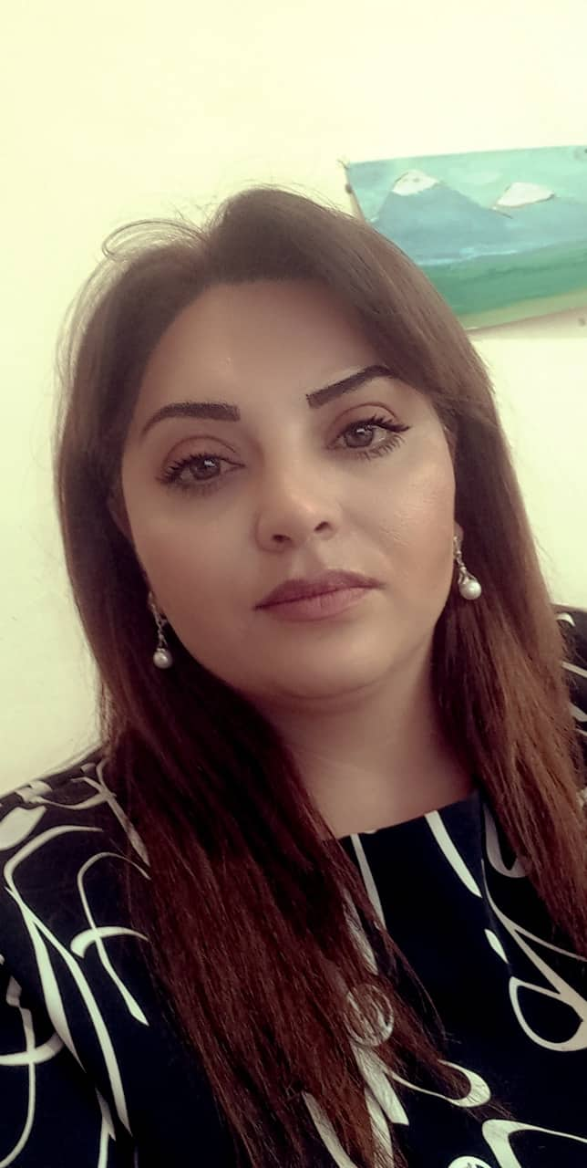
Մուրադյան Սիրանուշ Հակոբի
093-52-54-95
siranush.muradyan.1986@mail.ru
ՀՀ Կոտայքի մարզի <<Կաթնաղբյուրի հիմնական դպրոց>> ՊՈԱԿ-ի տնօրեն՝ պատմության և աշխարհագրության ուսուցչուհի

Slide 13
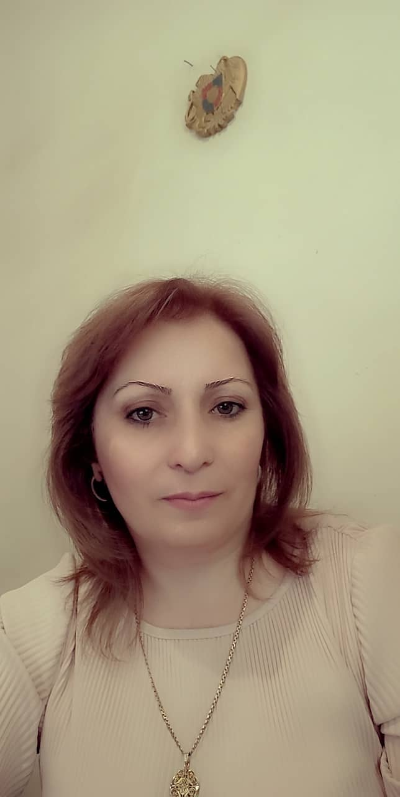
Հակոբյան Հասմիկ Հայկազի
093-65-64-80
hasmik.hakobyan1978@mail.ru
ՀՀ Կոտայքի մարզի <<Կաթնաղբյուրի հիմնական դպրոց>> ՊՈԱԿ-ի ուսումնադաստիարակչական աշխատանքների գծով տնօրենի տեղակալ՝ մաթեմատիկայի և ինֆորմատիկայի
ուսուցչուհի

Slide 14
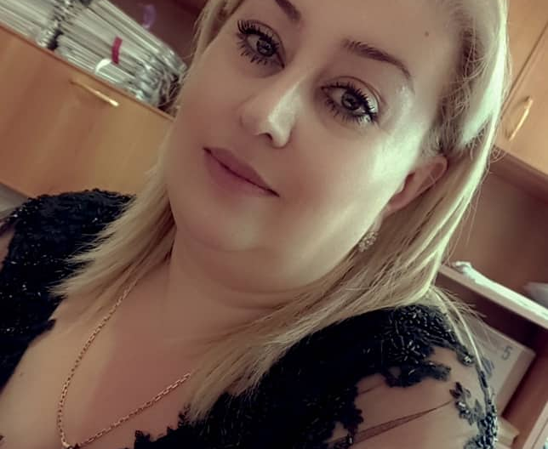
Սիմոնյան Անահիտ Արտյուշի
093-27-01-50
anahit.simonyan1971@yandex.ru
ՀՀ Կոտայքի մարզի <<Կաթնաղբյուրի հիմնական դպրոց>> ՊՈԱԿ-ի
ռուսաց լեզվի ուսուցչուհի

Slide 15

Շնորհակալություն

